Slide 1

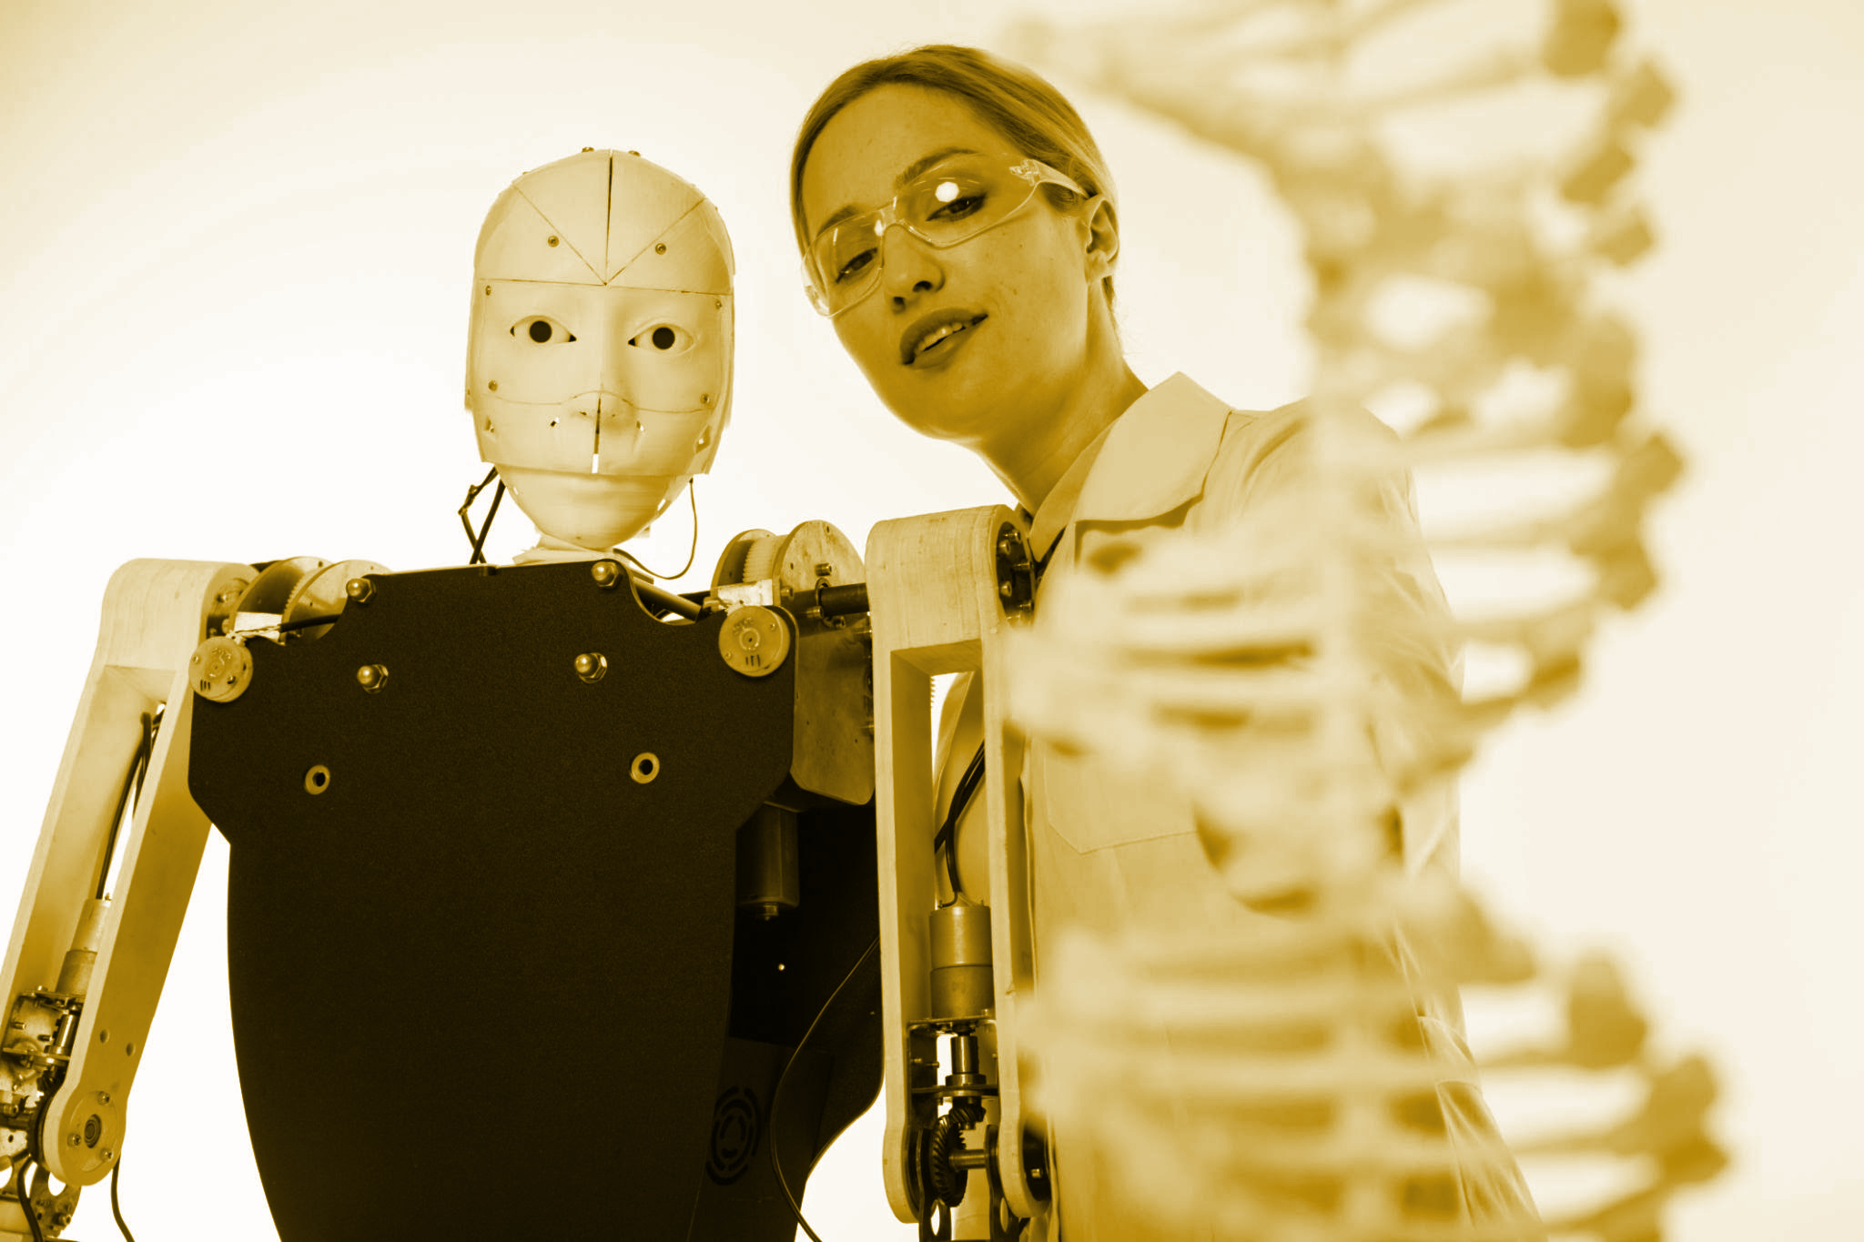
Zawody przyszłości
w przemyśle 5.0
inżynierka / inżynier robotyki

Slide 2
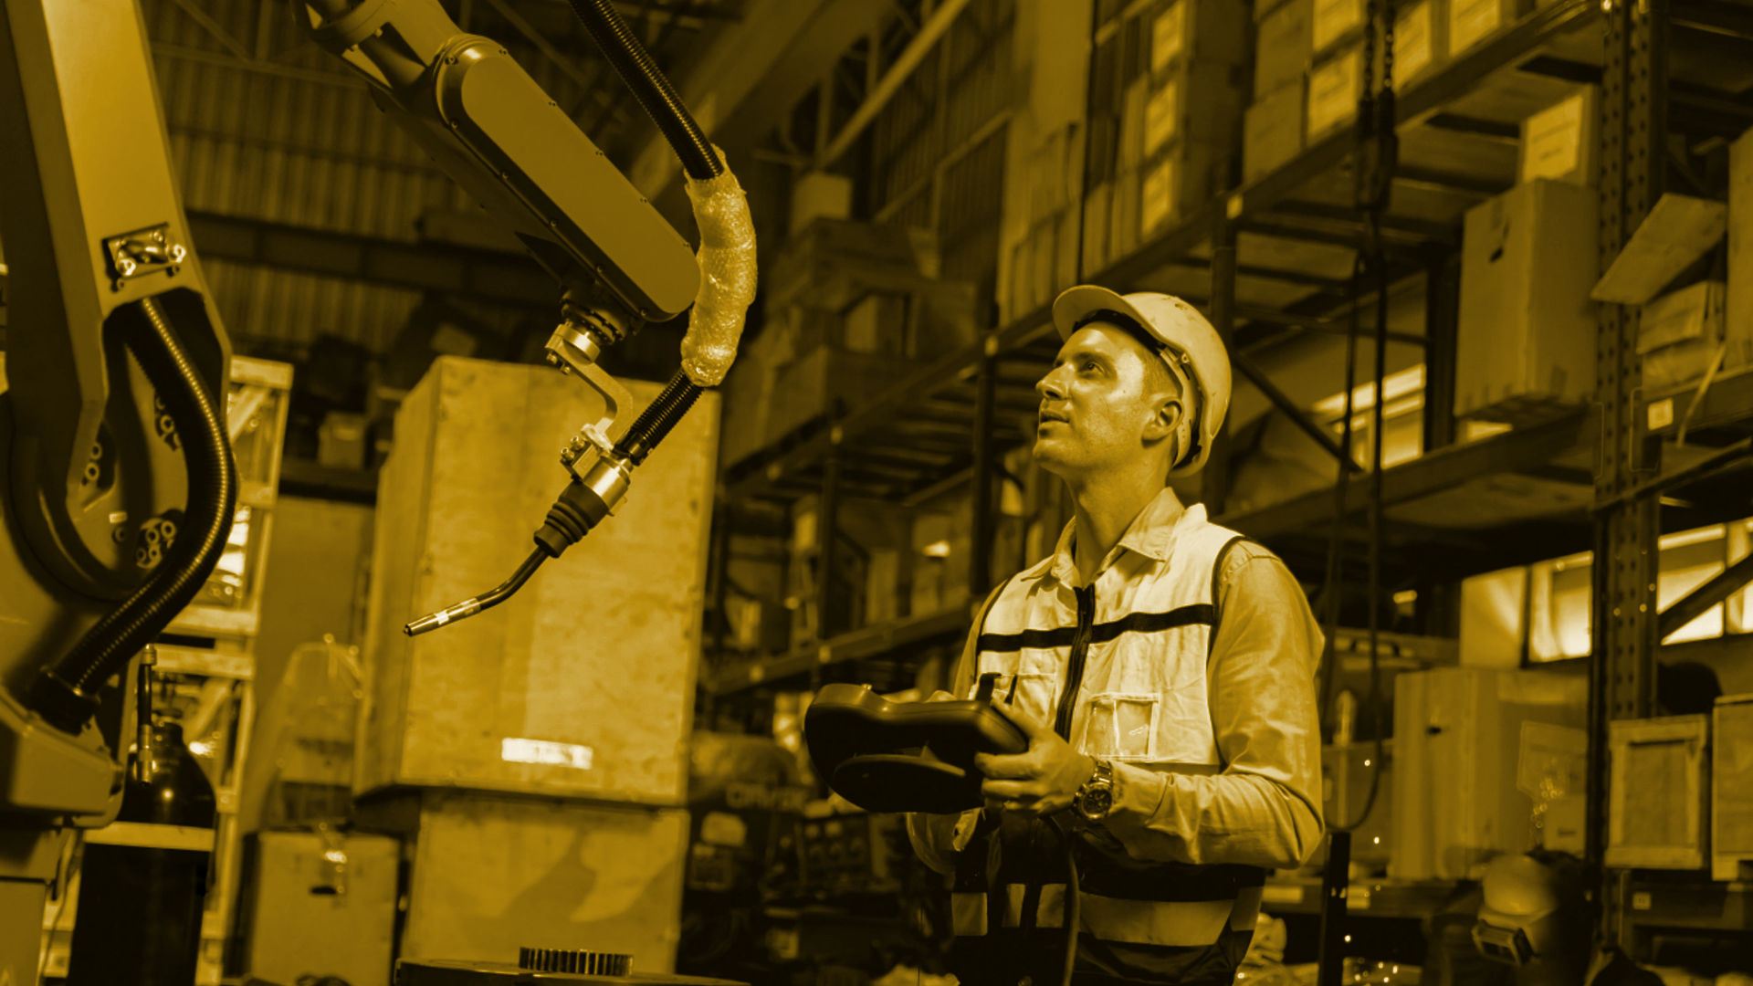
Od czego zaczynamy?
Z tej prezentacji dowiesz się:
na czym będzie polegała praca inżyniera robotyki, specjalizującego się w interakcjach człowieka
z maszyną?
dlaczego to zawód przyszłości?
w którym kraju roboty opiekują się seniorami?
obciążenia poznawcze
HRI
haptyka
obliczanie afektywne
ergonomia

Slide 3
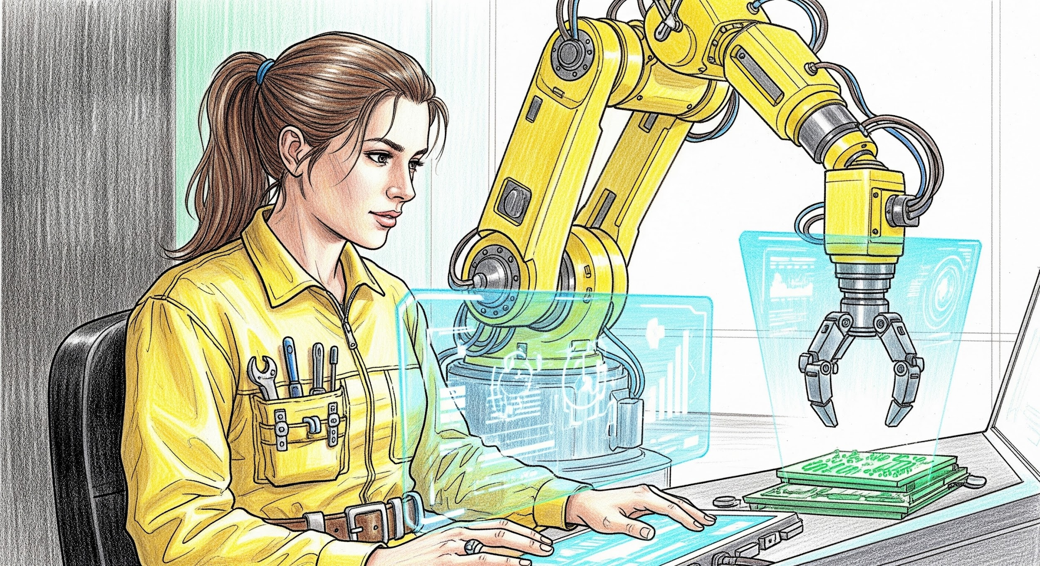
Główne zadania
inżyniera robotyki
Adaptowanie różnorodnych obszarów zastosowań, takich jak opieka zdrowotna, przemysł, siły zbrojne i elektronika.
Prowadzenie testów w celu zapewnienia skuteczności i niezawodności interakcji człowieka z robotem.
Wprowadzanie innowacji w dziedzinie interfejsów człowiek–maszyna, czyli sterowania głosem, gestami, ruchem oczu i dotykiem (czyli haptyka).

Slide 4
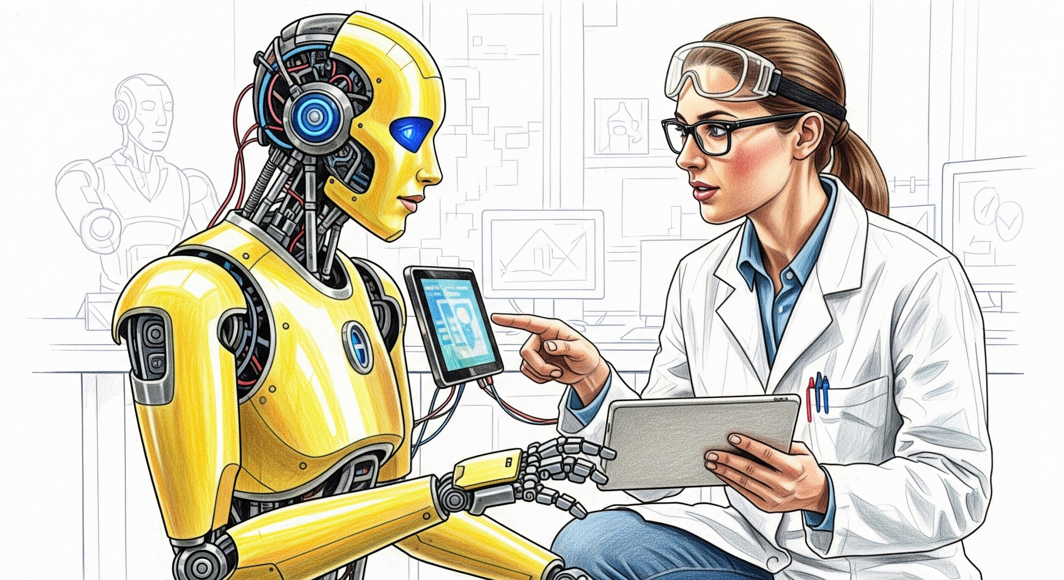
Dlaczego inżynier robotyki to profesja przyszłości
m.in. w przemyśle 5.0?
W koncepcji nowoczesnego przemysłu odizolowane wyspy robotów zostały połączone z centralnymi systemami zarządzania.
Światowy rynek robotyki do 2030 roku ma być wart 310 miliardów dolarów.
Szczególnie cenni będą inżynierowie, którzy rozumieją zarówno mechanikę systemów robotycznych, jak i złożoność ludzkich zachowań, emocji
i komunikacji.
W Japonii roboty już pełnią funkcje opiekuńcze w ponad 20% ośrodków dla seniorów.

Slide 5
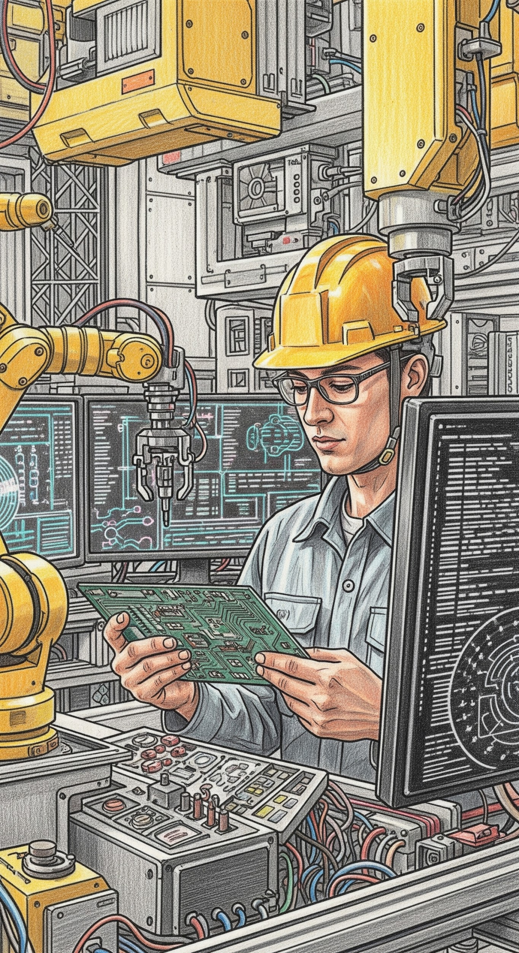
Jaka będzie przyszłość tego zawodu przyszłości?
rozwijanie systemów adaptacyjnego uczenia, spersonalizowanych
pod potrzeby użytkownika
współpraca przy tworzeniu polityk dotyczących etycznej AI i praw człowieka w kontekście robotyki
projektowanie robotów emocjonalnie inteligentnych i społecznie świadomych
promowanie zrównoważonego projektowania robotów i zarządzania ich cyklem życia
integracja zaawansowanej sztucznej inteligencji
pod kątem płynnej komunikacji człowiek–maszyna

Slide 6
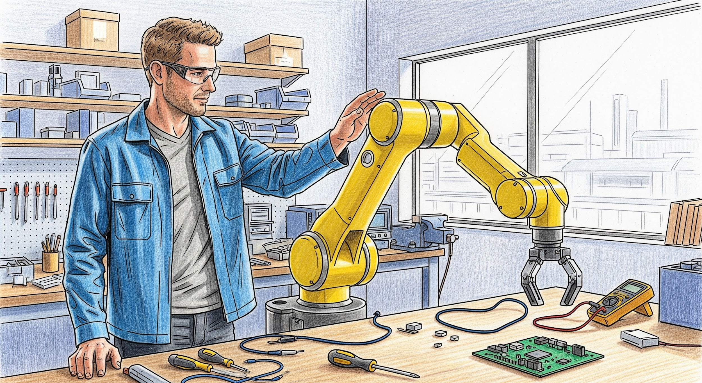
Czym jest
przemysł 5.0?
1 rewolucja przemysłowa miała miejsce pod koniec XVIII wieku, kiedy wynaleziono maszynę parową.
Jej wykorzystanie
w fabrykach napędziło mechanizację produkcji. Na początku XXI wieku zdefiniowana została 4 rewolucja przemysłowa. Przemysł 4.0 wiąże się
z wprowadzaniem nowoczesnych modeli organizacyjnych, bazujących na technologiach, takich jak sztuczna inteligencja, analityka big data
czy blockchain.
Robotyka jest jedną z najważniejszych dziedzin
w nowoczesnym przemyśle.
Z kolei współpraca ludzi
i maszyn w jednym środowisku należy
do najbardziej perspektywicznych zakresów związanych m.in. z cobotami.
Przemysł 5.0 to koncepcja
ekspertów Komisji Europejskiej, rozwijająca ideę przemysłu 4.0. W modelu 5.0 chodzi o stawianie w centrum biznesu człowieka, dbanie o zrównoważony rozwój oraz o budowanie odporności. Kurator danych jest profesją, która będzie coraz ważniejsza nie tylko w firmach działających w duchu p4.0 i p5.0, ale w każdej nowoczesnej organizacji.

Slide 7
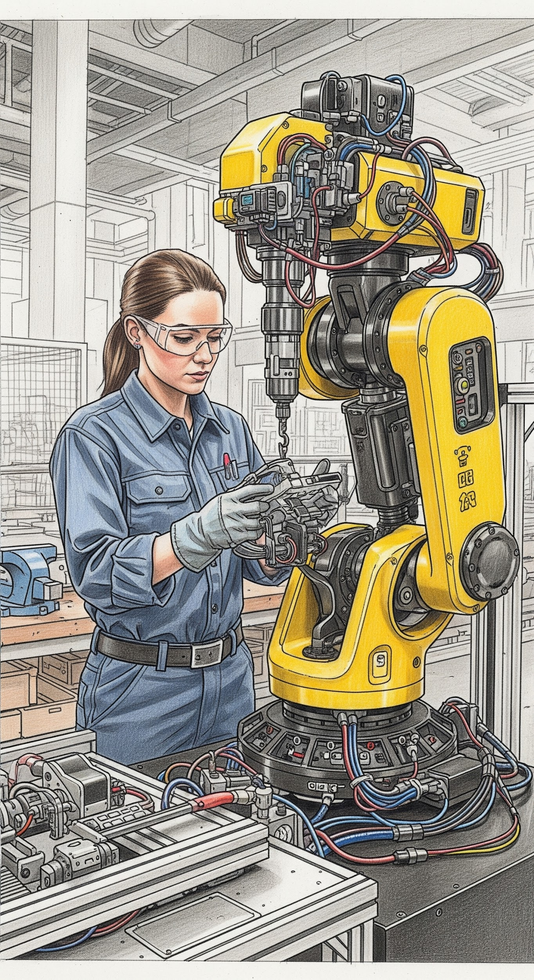
Jakich kompetencji potrzebuje
inżynier robotyki?
specjalistyczna wiedza z zakresu inżynierii robotyki: mechanika, elektronika, elektrotechnika i oprogramowanie
wiedza z zakresu czynników ludzkich
i ergonomii poznawczej
metodyczne projektowanie systemów automatyzacji
i robotyki, zgodnie z zasadami dobrej praktyki inżynierskiej
znajomość osprzętowania automatyki i robotyki, sterowników PLC i PAC, rozproszonych systemów sterowania (DCS) oraz systemów nadzoru i akwizycji danych (SCADA)
etyczne myślenie w projektowaniu technologii

Slide 8

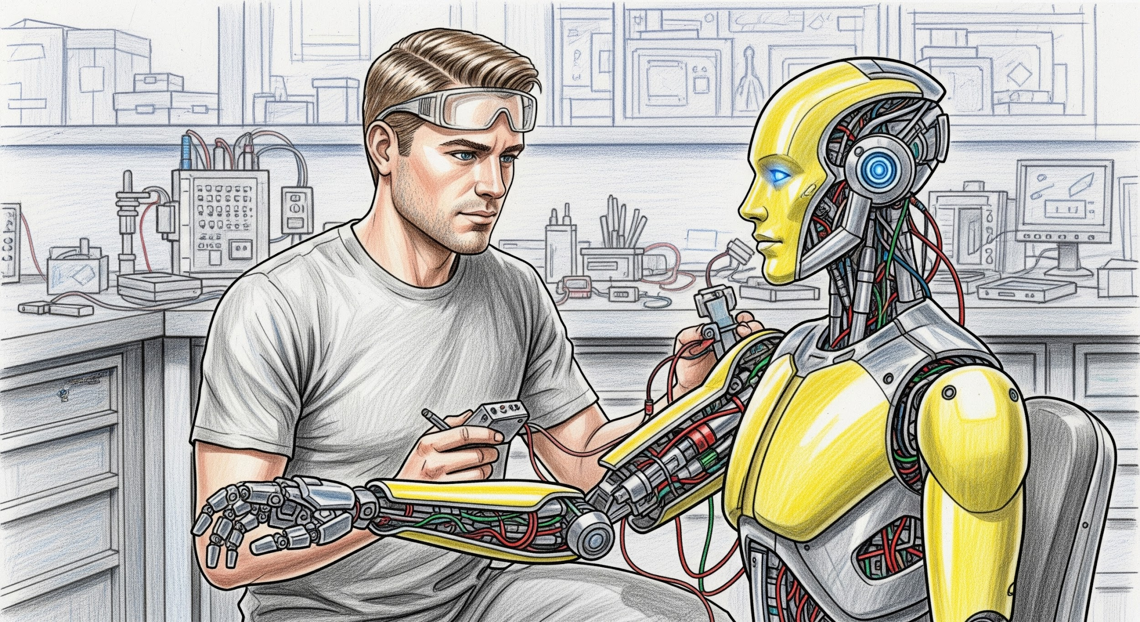
Kroki na ścieżce kariery* inżyniera robotyki
Krok 4
rozwój kariery
i uczenie się
przez całe życie
Krok 3
praktyczne
doświadczenie
Krok 2
specjalizacja
i rozwój umiejętności
Krok 1
edukacja
akademicka
* Więcej szczegółów na ten temat znajdziesz
w materiałach e-learningowych o etapach kariery oraz w opracowaniu eksperckim.
Krok 0
wczesne zainteresowania przed podjęciem studiów

Slide 9
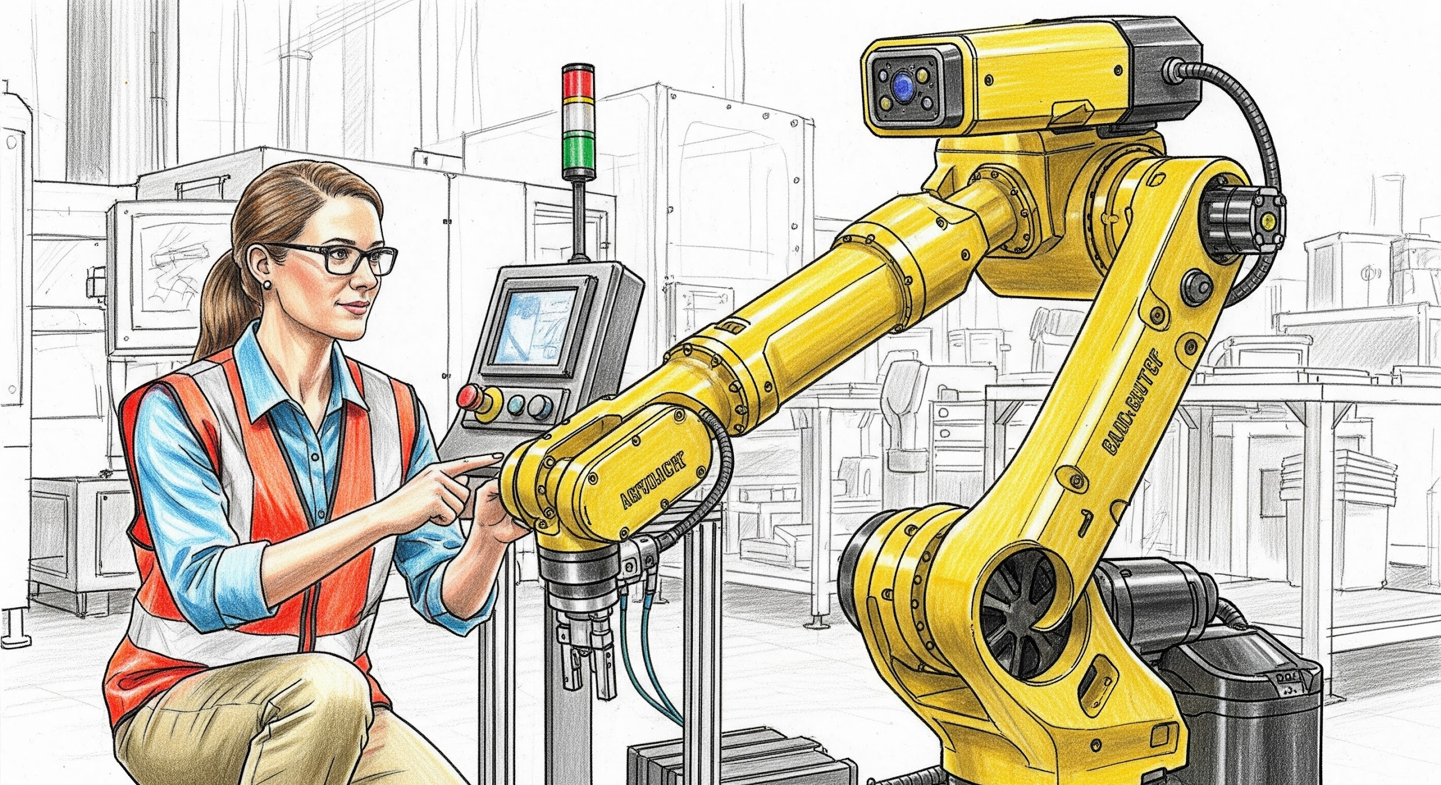
Pierwsze “przykazanie”
inżyniera robotyki:
bądź interdyscyplinarny
Droga do zawodu inżyniera robotyki, specjalizującego się w interakcji człowiek–maszyna, wymaga łączenia wykształcenia technicznego, projektowania zorientowanego
na człowieka oraz umiejętności rozwiązywania problemów. To ścieżka idealna dla osób, które lubią tworzyć systemy, ale jednocześnie interesują się tym, jak ludzie wchodzą w kontakt
z urządzeniami.
Profesja wymaga myślenia interdyscyplinarnego
- poruszania się pomiędzy mechaniką, elektrotechniką, informatyką, psychologią i etyką. Inteligentnych robotów w pracy, domach
i przestrzeni publicznej będzie coraz więcej. Dlatego inżynierowie robotyki ukształtują sposób, w jaki maszyny integrują się ze środowiskiem człowieka.

Slide 10
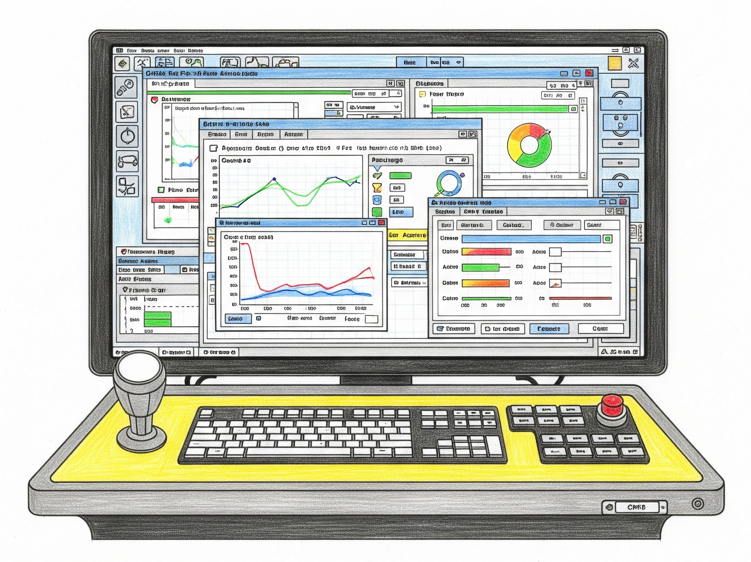
Główne
obowiązki
Obszary, którymi
powinien umieć zarządzać inżynier robotyki
tworzenie i testowanie interfejsów użytkownika
- głosowych, gestowych
i dotykowych
Inżynierowie robotyki specjalizujący się w interakcji człowiek–maszyna mają szeroki zakres obowiązków skoncentrowanych
na zapewnieniu, by roboty działały efektywnie
w otoczeniu ludzi. Do zadań takich specjalistów należy projektowanie i testowanie systemów sterowania, opracowywanie intuicyjnych interfejsów oraz integracja czujników, które interpretują działania człowieka.
zarządzanie prototypami
i ich udoskonalanie
na podstawie opinii użytkowników
opracowywanie oprogramowania umożliwiającego adaptacyjne
i responsywne zachowania robotów
prowadzenie badań zorientowanych na użytkownika oraz ocena ergonomii
bezpieczeństwo fizyczne systemów człowiek–maszyna, cyberbezpieczeństwo IT/OT oraz odporność
i autonomia systemów

Slide 11
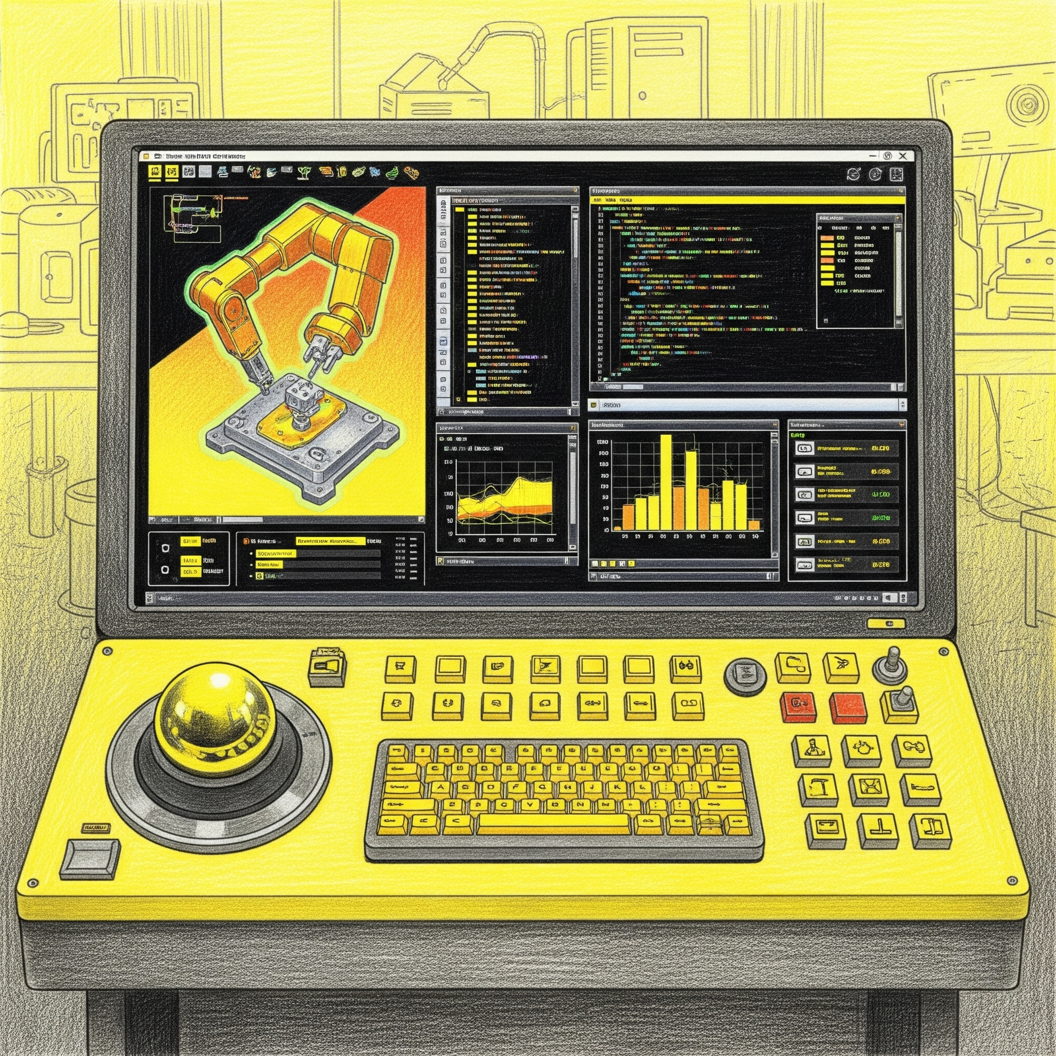
Podobne zawody
UX designer czy inżynier AI?
inżynier mechatroniki
projektant doświadczeń użytkownika
nowe specjalizacje blisko spokrewnione
z profesją inżyniera robotyki
inżynier sztucznej inteligencji
specjalista
ds. czynników ludzkich
inżynier systemów sterowania
inżynier automatyki
inżynier biomedyczny

Slide 12
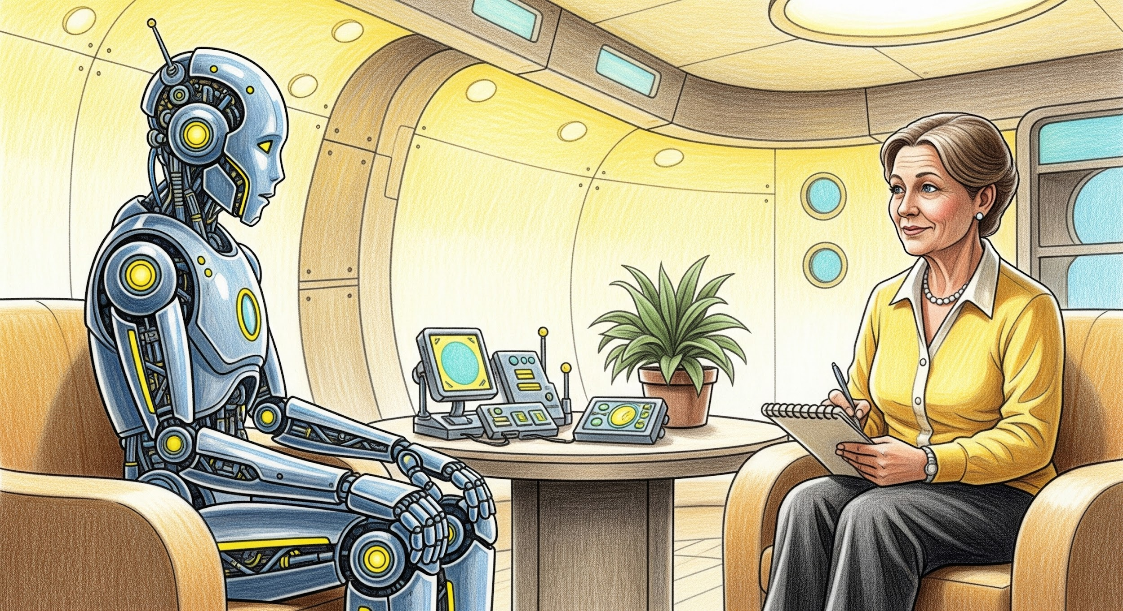
Podsumowanie
Rola inżyniera robotyki z zakresu interakcji człowieka i maszyny ma kluczowe znaczenie dla kształtowania przyszłości technologii, która będzie harmonijnie współpracowała
z ludźmi. Zawód ten wymaga nie tylko zaawansowanych kompetencji technicznych, lecz także głębokiego zrozumienia ludzkich zachowań oraz zasad etyki.
Inżynier robotyki będzie miał realny wpływu
na sposób,
w jaki społeczeństwo wchodzi w kontakt
z nowymi technologiami. W miarę jak robotyka coraz silniej przenika nasze codzienne życie, inżynierowie
o tej specjalności zdecydują o jakości współpracy ludzi
i maszyn. A chodzi przede wszystkim o to, żeby wynikała z tej kooperacji produktywność
i wzajemny szacunek.

Slide 13
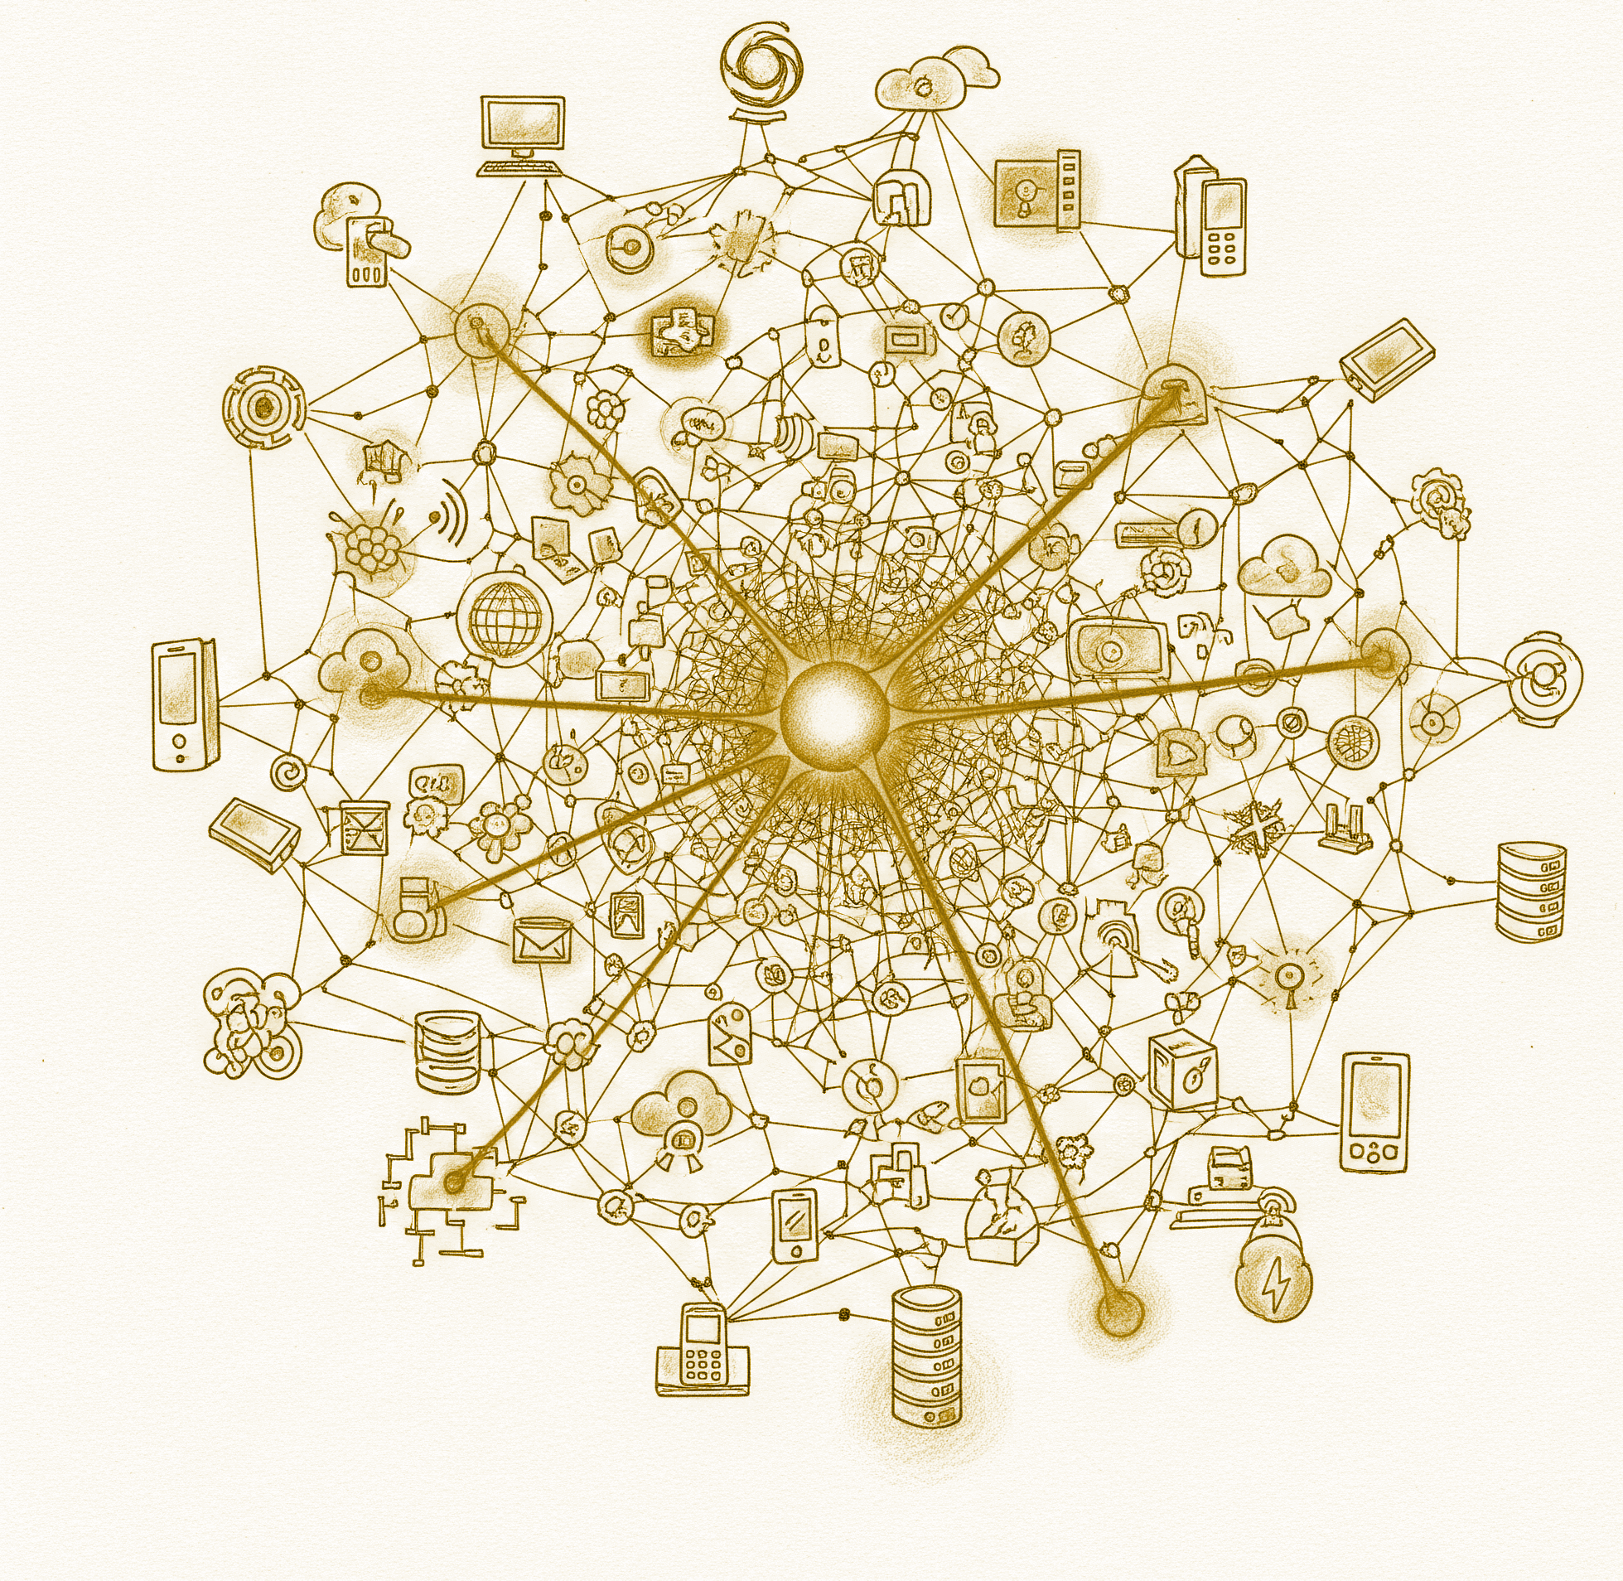
ACM TRANSACTIONS ON HUMAN-ROBOT INTERACTION Home
The Future of Jobs Report 2025 | World Economic Forum
Career perspectives | Human-Robot Interaction & Social AI
Human-Robot Interaction Specialist Job Description
Collaborative Robot Market Analysis & Global Forecast 2032
Collaborative Robots Market | Global Market Analysis Report - 2035
Collaborative Robot Market Size, Share, Industry Report, Revenue, 2025 To 2030
Here are relevant reports on : collaborative-robot-market
Social Robots Market Report | Industry Analysis, Size & Forecast Trends
dostęp: 11 listopada 2025 roku
Przydatne źródła

Slide 14
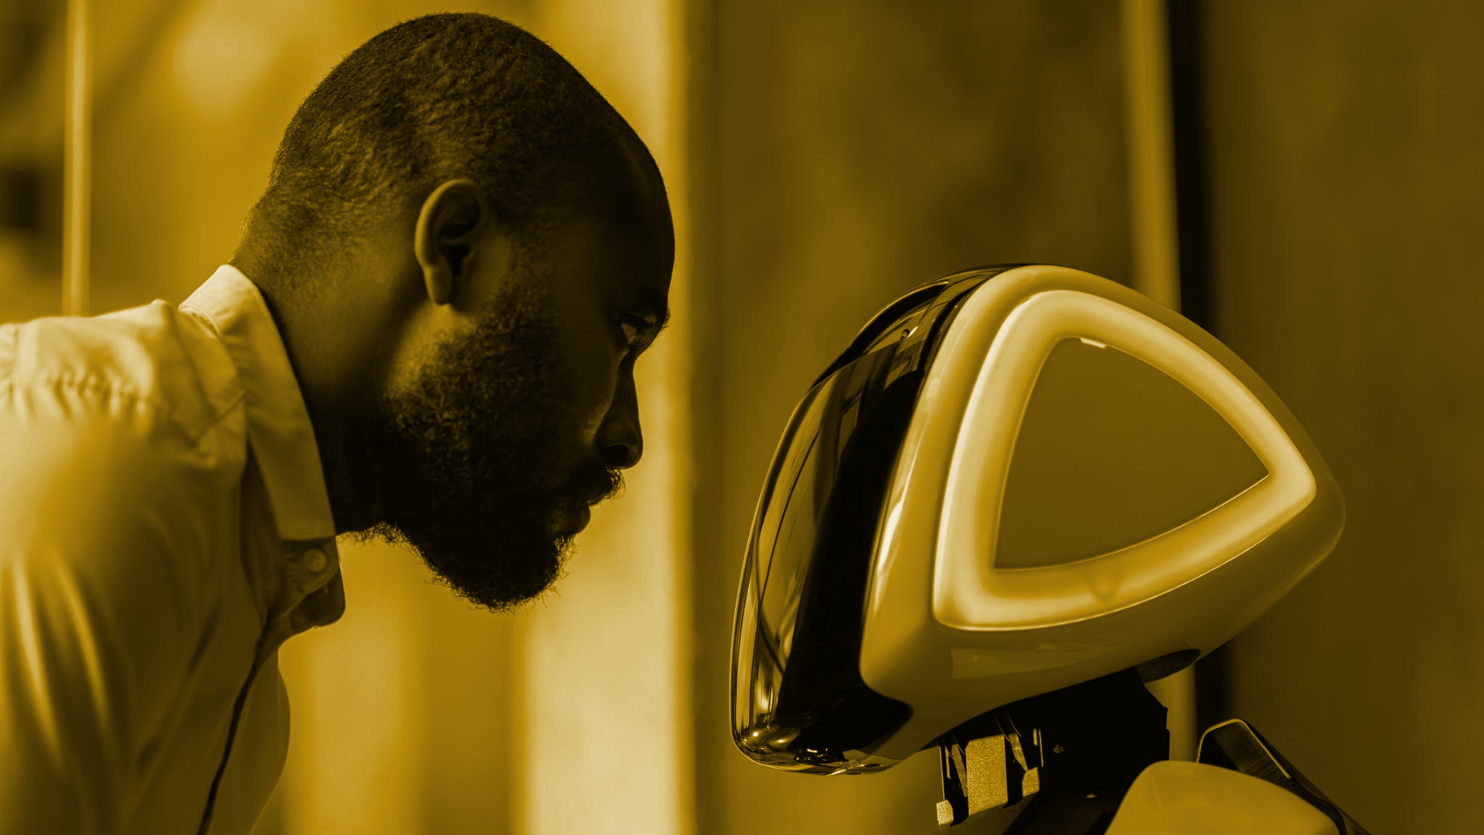

Prezentacja jest częścią
kampanii edukacyjnej
Zawody przyszłości
w przemyśle 5.0
Dofinansowane ze środków UE.
Wyrażone poglądy i opinie są jedynie opiniami autora
lub autorów i niekoniecznie odzwierciedlają poglądy i opinie Unii
Europejskiej lub Fundacji Rozwoju Systemu Edukacji.
Unia Europejska ani Fundacja Rozwoju Systemu Edukacji
nie ponoszą za nie odpowiedzialności.
Wszystkie rezultaty opracowane w ramach projektu „Zawody przyszłości
w przemyśle 5.0” są udostępniane na otwartej licencji Creative Commons Attribution – ShareAlike 4.0 International (CC BY-SA 4.0).
Dozwolone jest ich nieodpłatne rozpowszechnianie,
pod warunkiem wskazania autorstwa oraz źródła finansowania projektu.

